Slide 1
التخليق الحيوي Biosynthesis

Slide 2
تصنيف الاحماض الامينية
تقسم الأحماض الألفا-أمينية العشرون الموجودة في البروتينات، والمشفرة في المعلومة الوراثية، إلى مجموعات حسب عدد من الخصائص الفيزيائية، الكيميائية والأحيائية :
الطبيعة الكيميائيـة للسلسلة الجانبيـة :
بما أن المجموعة الجانبية ( R )هي التي تحدد هوية الحمض الأميني، يمكن اذن تقسيم الأحماض الأمينية إلى ذات سلسلة هيدروكاربونية، اما أليفاتية Aliphatic أو أروماتية Aromatic أو مختلفة الحلقة Heterocyclic .
القطبيـة الكهربائيـة :
تقسم الأحماض الأمينية حسب قطبيتها الكهربائية، وذلك حسب حالة التأين، إلى قطبية Polar (سالبة أو موجبة الشحنة أو غير قطبية Nonpolar (عديمة الشحنة). تحدد هذه الخاصية المهمة قابلية الأحماض الأمينية للانحلال في الماء (الماء هو محلول قطبي)، فتكون الأحماض الأمينية ذات المجموعات الجانبية ( R) القطبية متجاذبة مع الماء Hydrophilic، وهي عادة ما تكون على الجزء الخارجي للبروتينات. بينما الأحماض الأمينية ذات السلاسل الجانبية غير القطبية، وغير المتجاذبة مع الماء Hydrophobic، تميل إلى التجمع للداخل.

Slide 3
القاعديـة والحامضيـة :
السلسلة الجانبي ( R) من الممكن أن تكون قاعدية، مثل حامض الليسين Lysine أو الأرجنين Arginine وهو شديد القاعدية، أو حامضية، مثل الكلوتاميت Glutamic acid والأسبارتيت Aspartic acid، أو متعادلة مثل الكليسين والليوسين Leucine. وعادة ما تكون الأحماض الأمينية ذات المجاميع الجانبية القاعدية والحامضية قطبية جدا وهي توجد بصورة كبيرة على سطح البروتينات المماس للماء.
يمكن أيضا أن نقسم الأحماض الأمينية حسب أهميتها الغذائية وتوفرها الأحيائي إلى :
أحماض أمينية أساسية Essential لا يصنعها الكائن الحي ، ويجب الحصول عليها من مصادر اخرى مثال، الليوسين والليسين.
أحماض أمينية شبه-أساسية Semi-essential يستطيع الكائن الحي تخليقها ولكن ليس بكميات كافية، خاصة في مرحلة النمو، ويحبذ أن تتوفر في الغذاء مثل، الأرجنين والهستيدين Histidine..
أحماض أمينية غير أساسية Nonessential متوفرة في الكائن الحي بكميات دائمة، ولا تستلزم تواجدها ضمن الغذاء مثل، الجليسين والبرولين Proline.

Slide 4
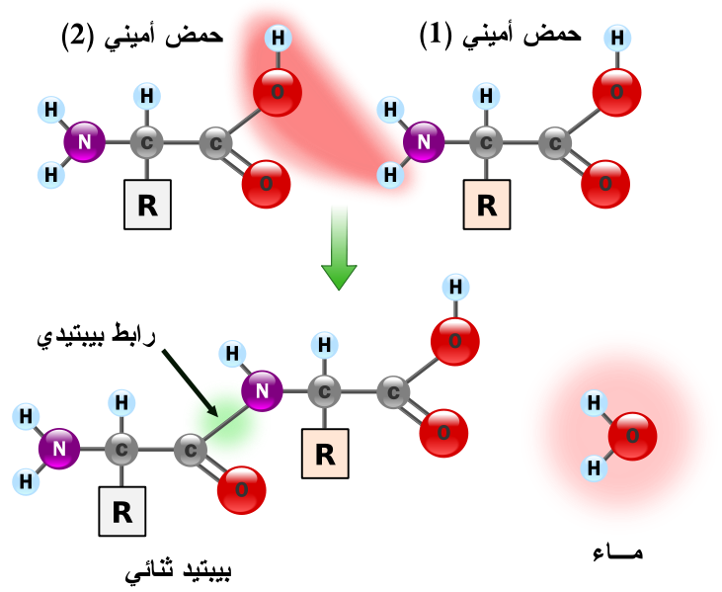
الرابط البيبتيدي :
وهي الروابط التي تتشكل بين جزيئتين عندما تتفاعل مجموعة الكربوكسيل للجزيئة الأولى مع مجموعة الامينو للجزيئة الثانية محررة جزيئة الماء (H₂O) ويدعى هذا التفاعل بالتآلف الجاف وكذلك يسمى (تفاعل التكثيف) ويحدث بين الأحماض الامينية. أن الآصرة الناتجة من هذا التفاعل وهي CO-NH تسمى الاصرة البيبتيدية وتدعى الجزيئة الناتجة بالأميد، وألاميدات مركبات عضوية تحتوي مجموعة وظيفية تدعى الاميد وهي عبارة عن زمرة كربونيل متصلة بزمرة أمين.

Slide 5
التفاعلات الكيميائية :
1. الخواص الأيونية للحوامض الامينية:
بالنظر لاحتواء الحوامض الامينية على مجموعتين الأمين والكاربوكسيل لذا فأنها تعتبر ثنائية القطب أي تعمل كحامض أو كقاعدة وتسمى امفوتيرية أي تفقد وتكتسب بروتون لذلك تكون على صورة ما يسمى بالأيون المزدوج وهو أيون ناتج عن منح مجموعة الكربوكسيل بروتونها لمجموعة الأمين لهذا فانها إذا وضعت في محاليل حامضية قوية PH = 1 تتقبل بروتون وتشحن (+) واذا وضعت في محاليل قاعدية قوية تفقد بروتون وتنشحن (-) اما في نقطة التعادل الكهربائي (Pl-) هي النقطة التي تتساوى فيها عدد (+) مع (-) وتكون PH معينة لكل حامض أميني .

Slide 6
2. نزع الكربوكسيل :
تجرد الحامض الاميني من مجموعة الكاربوكسيل Decarboxylation عند تجريد المجموعة الكاربوكسيلية من الحوامض الأمينية فأنها تتحول إلى الأمينات الأولية وذلك بمساعدة الأنزيمات من نوع Decarboxylation.
3. نزع الأمين :
تجريد المجموعة الأمينية (Deamination) عند تجريد الحوامض الأمينية من مجموعة الأمين تتحول إلى حوامض كاربوكسيلية وأمونيا والحوامض الكاربوكسيلية تتمثل في الجسم إلى مركبات تستفاد منها الخلية أما الامونيا فأنها تطرح في البول على شكل يوريا بواسطة دورة تسمى بدورة اليوريا والتي تحدث في الكبد وذلك بتخليص الجسم من النتروجين أو من الامونيا .
4. نقل الأمين:
تفاعل نقل مجموعة الأمين ( Transmination) ويتم في هذا التفاعل انتزاع مجموعة الامين بواسطة الاكسدة ونقلها من مركب إلى أخر من المركبات المتفاعلة، يتم هذا التفاعل بمساعدة انزيمات (Transminase) اذ تتحول الحوامض الأمينية إلى حوامض كيتونية والتي بدروها تتحول إلى مشتقات كاربوهيداتية تستفاد منها الخلية .

Slide 7
5. نترزة :
التفاعل مع حامض النتروز يستعمل هذا التفاعل لغرض قياس كمية الحامض الاميني في محلول معين حيث يتفاعل حامض النتروز مع الحامض الاميني محرراً النتروجين الذي يكمل جمعه وحساب حجمه يمكن تصنيف كمية الحامض الاميني .
6. تفاعل (Nihydrin):
Nihydrin مادة مؤكسدة قوية تتفاعل مع الحوامض الأمينية لتعطي مركب أزرق اللون يعتمد هذا التفاعل على وجود مجموعتي الأمين والكاربوكسيل بشكر حر وهذا التفاعل يكون حساس لكشف عن المركبات قليلة من الحوامض الامينية .
7. تفاعل سانكر : (Sanger)
يستعمل هذا التفاعل لتشخيص الحامض الأميني الموجود في بداية السلسلة الببتيدية (النهاية النتروجينية) يستعل كاشف (D.VFB) 2,4- Dinitre fluro Benzen حيث يتفاعل هذا المركب مع الحامض الأميني الأول في نهاية النتروجينية من السلسلة الببتيدية مكونا مركب أصفر اللون حيث يشخص الحامض الأميني المرتبط به بواسطة Chromatogralply في هذا التفاعل تتحرر الأحماض الامينية من السلسلة الببتيدية بشكل حر ويعتبر هذا التفاعل مدمراً للسلسلة الببتيدية وذلك بتحرير الحوامض الأمينية بشكل حر.

Slide 8
8. تفاعل إيدمان : ( Edman reaction)
يستعمل هذا التفاعل لمعرفة تتابع (Sequence) في السلسلة الببتيدية ويعتبر هذا التفاعل مهم لأنه يحطم السلسلة الببتيدية ويمكن تكراره مع السلسلة الناتجة لحد عشرين حامض أميني أو أكثر يستعمل في هذا التفاعل الكاشف Phenyl iso thioCyngtac.
الخواص العامة اللاحماض الامينية :
1.كاربونات ثنائية القطب
2.الحوامض الأمينية مركبات مشابهة للأملاح مثل الأملاح كلها مركبات صلبة
3. ذات درجة انصهار عالية لدرجة انها تحترق بصورة عامة قبل تحولها إلى الحالة المنصهرة
4. انها مركبات غير ذائبة في المذيبات الغير المستقطبة وتذوب في الماء.

Slide 9
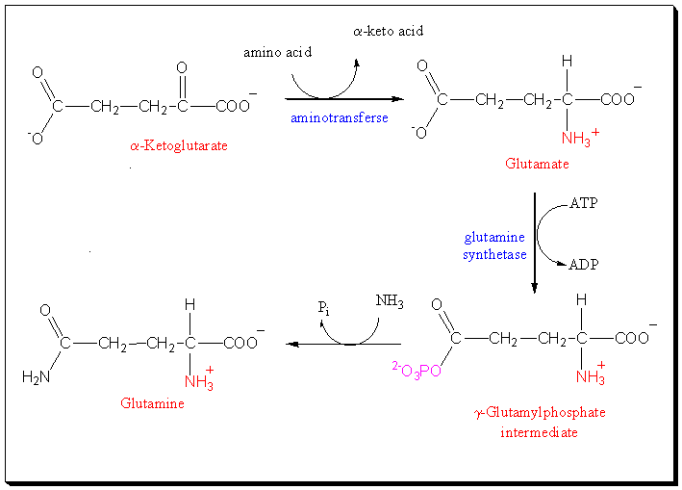
عوائل الاحماض الامينية :
عائلة الكلوتاميت Glutamate family .
ان المادة الاولية لتخليق هذه العائلة هو الفا- كيتوكلوتاريت ( α-Ketoglutarate ) . وتضم هذه العائلة كل من الحامض الاميني (Glutamine) ، (Proline) و (Arginine) .

Slide 10
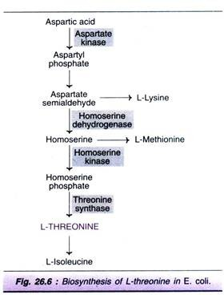
2. عائلة الاسبارتيت Aspartate family
ان المادة الاولية لتخليق هذه العائلة هو اوكزالواستيت (Oxaloacetate ) ويعتبر (Aspartate) المادة الاولية لتخليق الاحماض الامينية (Methionine ) و (Threonine) ، ولتخليق (Asparagine) وتشترك في تخليق (Lysine) و (Isoleucine) وان الخطوة الاولية هي فسفرة الـ (Aspartate) لتكوين فوسفات الاسبارتيك واختزال هذا الناتج الى اسبارتيك يسمى الديهايد .

Slide 11
3.العائلة الحلقية Aromatic family .
ان المادة الاولية لتخليق هذه العائلة هو ارثروز رابع الفوسفات (Eythrose 4-phosphate) التي يتم تخليقها في دورة كالفن اضافة الى الفوسفواينول بايروفيت (Phosphoenol pyruvate) وهي احدى المواد التي تعوض عن المواد الوسط في دورة كربس تشمل هذه العائلة الاحماض الامينية مثل (L-Tyrosine) ، (L-Phenylalanine ) و (L-Thyptophan) .

Slide 12
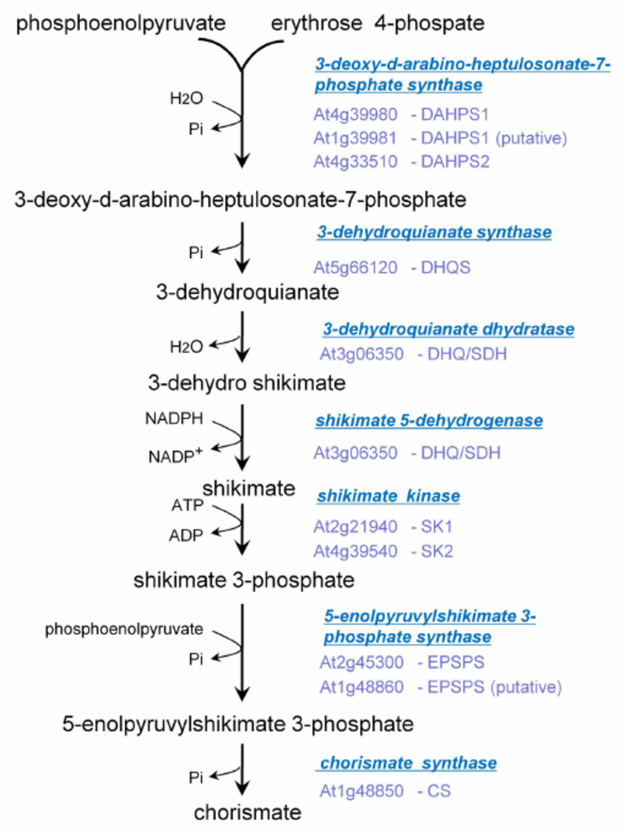

Slide 13
4.عائلة السيرين Serine family .
ان المادة الاساسية لتخليق هذه العائلة هي ثالث فوسفات الكليسريت (3-Phosphoglycerate) والمادة التي تعتبر مفترق طرق لكل من الحامضين الامينيين (L-Glycine) و (L-Cysteine) هو الحامض الاميني (L-Serine) اذ يدخل كجزء ثاني عند تخليق الحامض تربتوفان من العائلة الحلقية . تشمل الاحماض الامينية (Tryptophan) ، (L-Glycine) و (L-Cysteine)

Slide 14
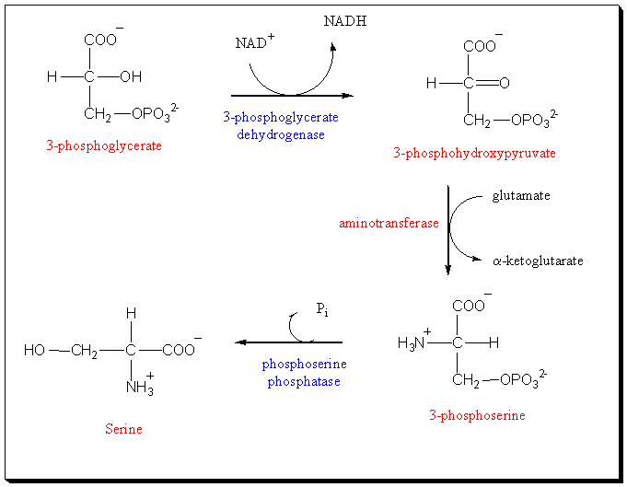

Slide 15
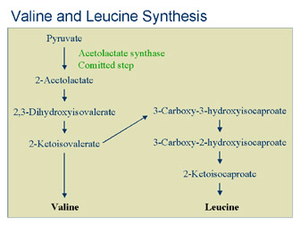
5. عائلة البايروفيت Pyruvate family .
ان المادة الاولية لتخليق هذه العائلة هو (Pyruvate) . تشمل هذه العائلة الاحماض الامينية (L-Valine) ، (L-Alanine) و (L-Leucine) اذ يخلق (L-Alanine) بواسطة مجموعة (Lycine) من اي حامض اميني الى حامض (Pyruvic acid) . لقد وجدت هناك اختلافات في تخليق بعض الاحماض الامينية في الاحياء الاهوائية .

